Slide 1
KIF szabadvezeték
Témafelelős: Hajós Imre
E-mail: imre.hajos@eon-hungaria.com
Tel: 66014
2012. július. 9.

Slide 2
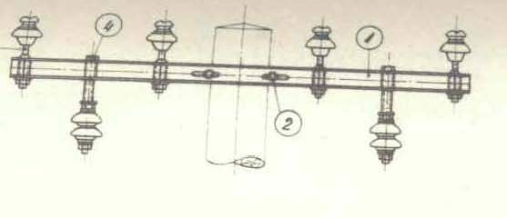
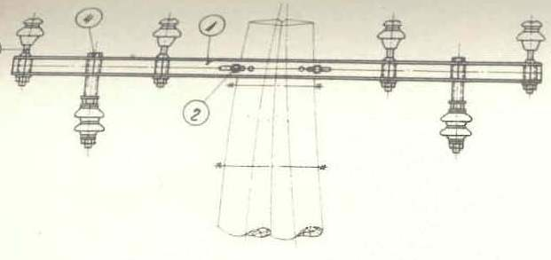
Technológiai Tudásfejlesztési Program 2012
Fejszerkezetek - VÁT-H4
  Tartó fejszerkezetek – T4+2
  Saroktartó fejszerkezetek – S4+2

Slide 3
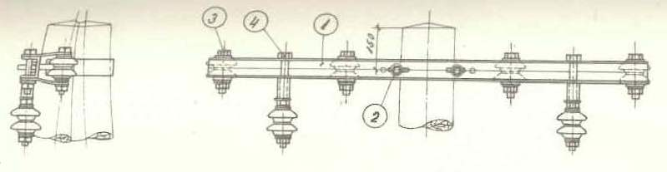
Technológiai Tudásfejlesztési Program 2012
Fejszerkezetek - VÁT-H4
  Feszítő fejszerkezetek – VL4+2

Slide 4
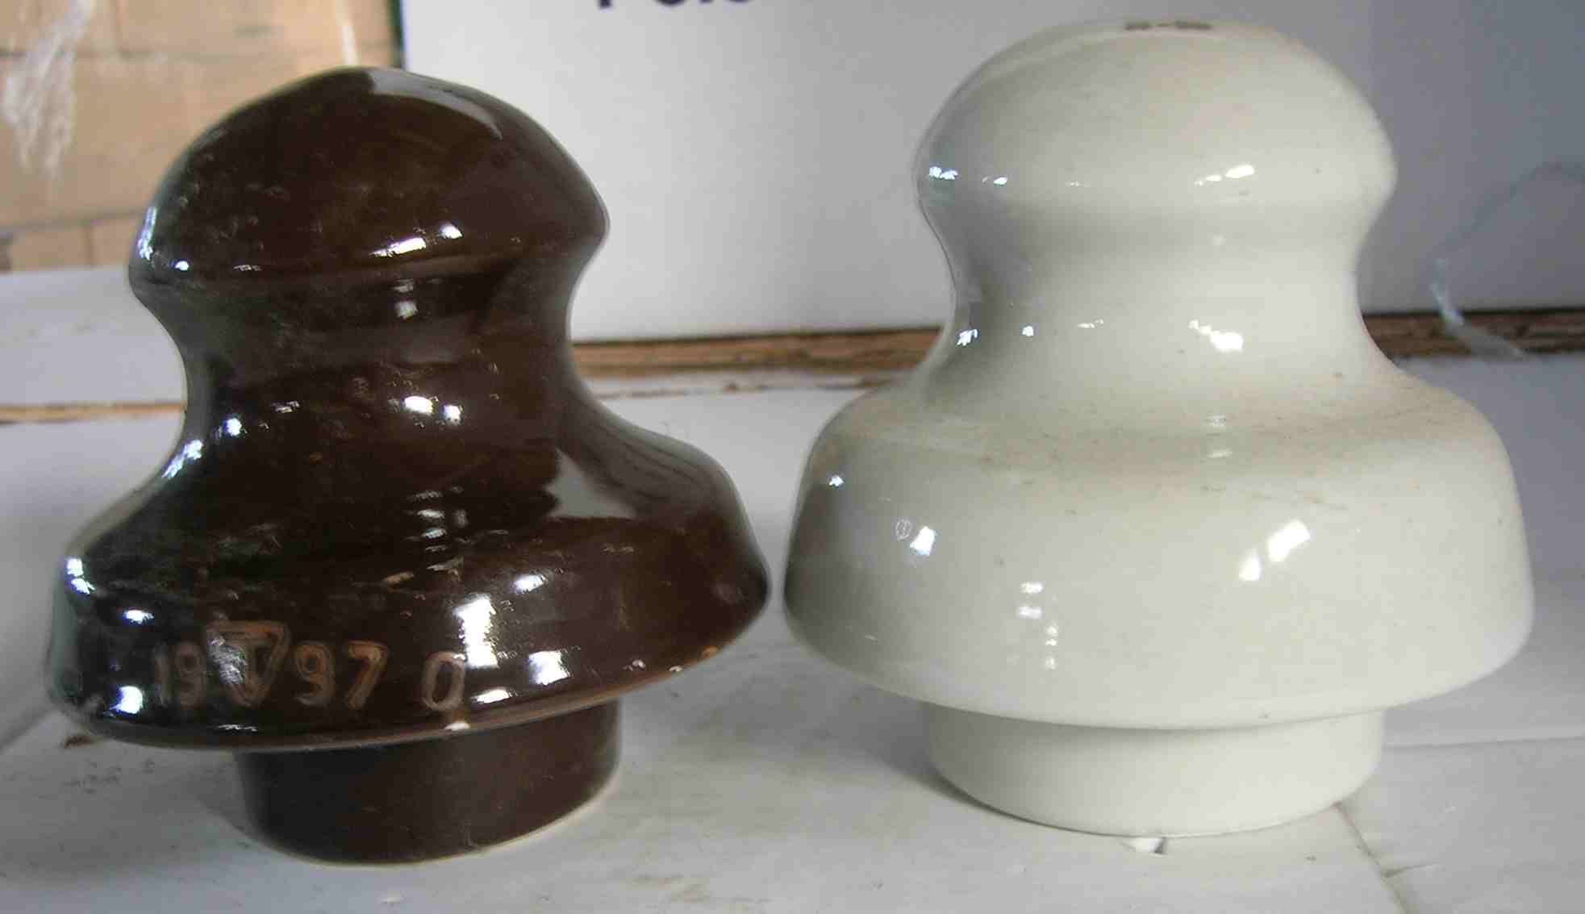
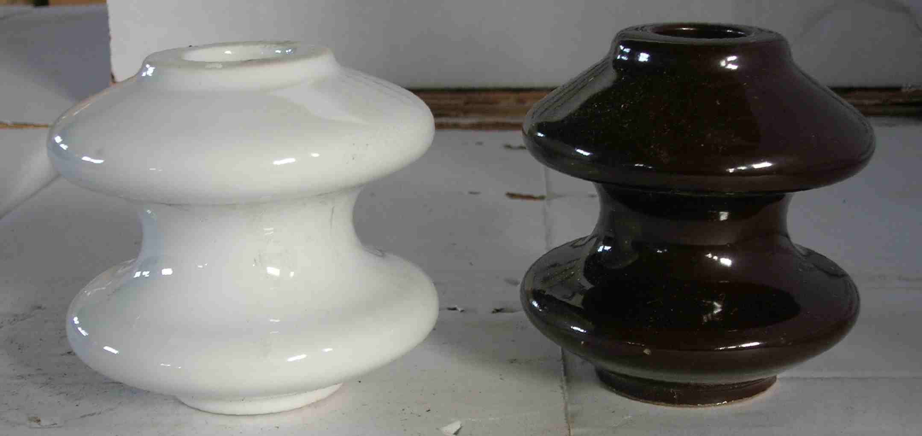
Technológiai Tudásfejlesztési Program 2012
Szigetelők- VÁT-H4
  Tartószigetelők – KT-150 (N95)
  Feszítőszigetelők – K2 (K-80)

Slide 5
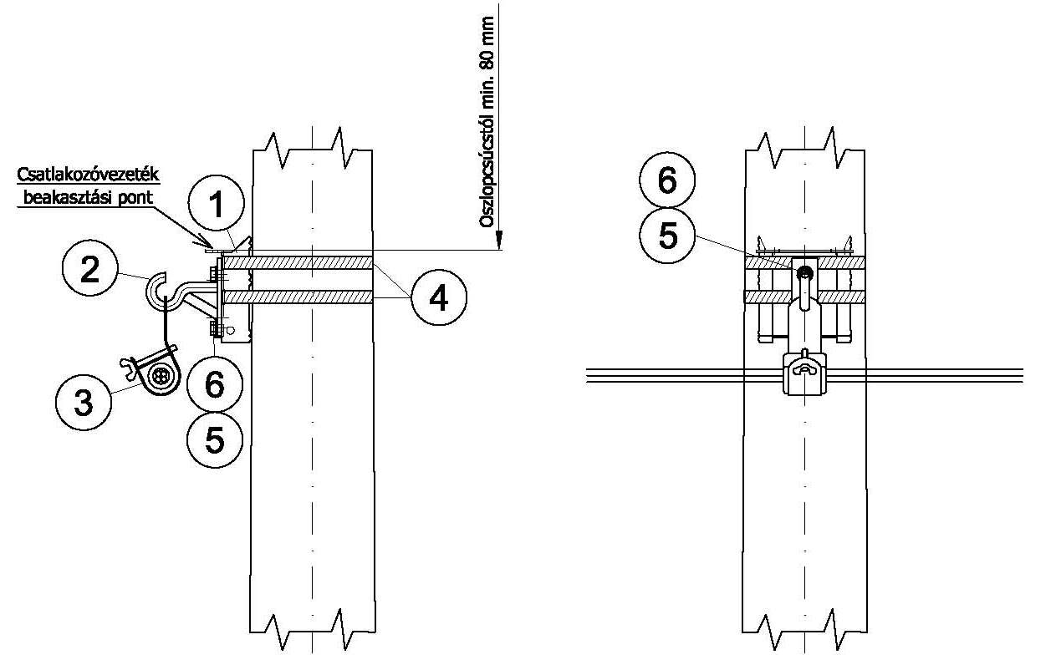
Technológiai Tudásfejlesztési Program 2012
Fejszerkezetek - VÁT-H40
  Tartó fejszerkezet – felerősítése szalag rögzítéssel (univerzális adapter)

Slide 6
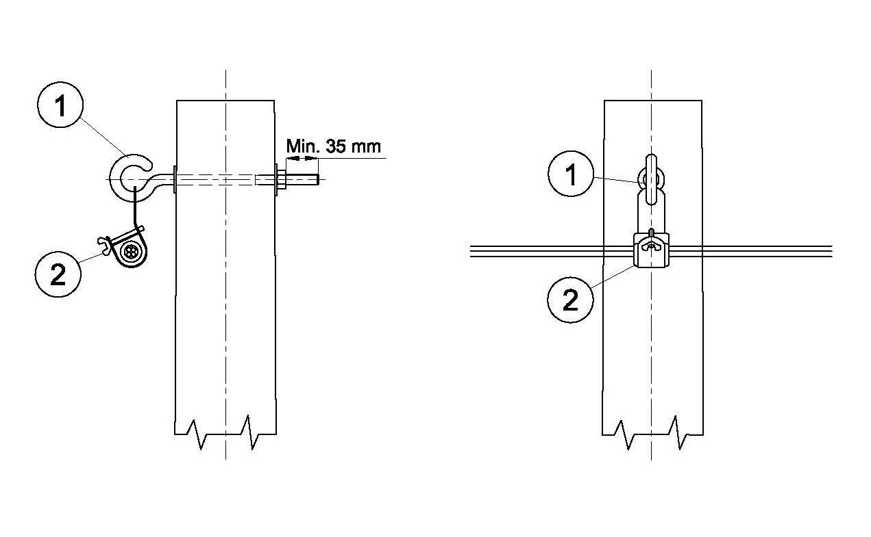
Technológiai Tudásfejlesztési Program 2012
Fejszerkezetek - VÁT-H40
  Tartó fejszerkezet – felerősítése csavarkötéssel

Slide 7
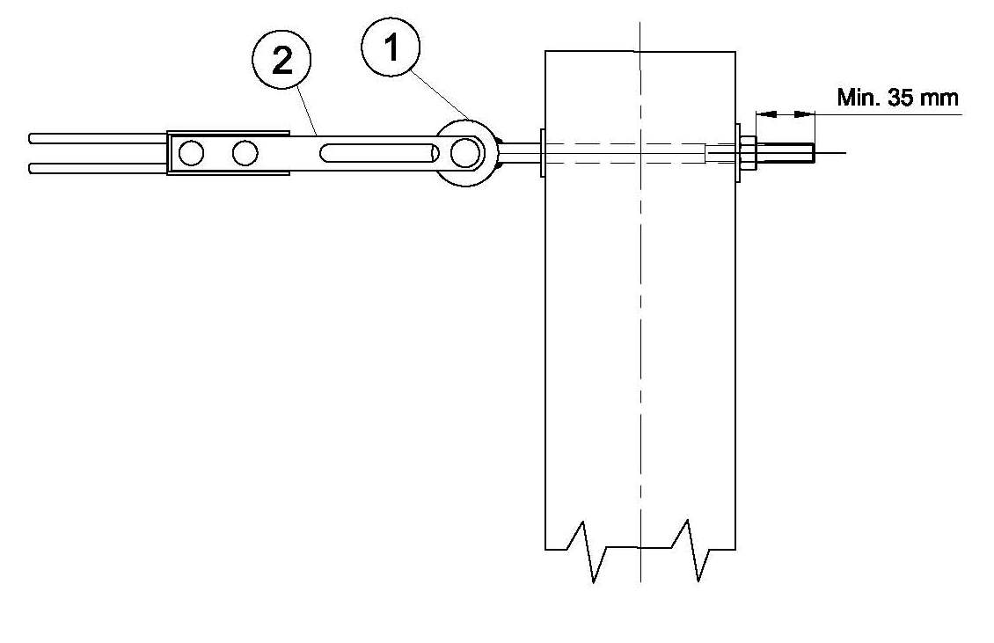
Technológiai Tudásfejlesztési Program 2012
Fejszerkezetek - VÁT-H40
  Végfeszítő fejszerkezet

Slide 8
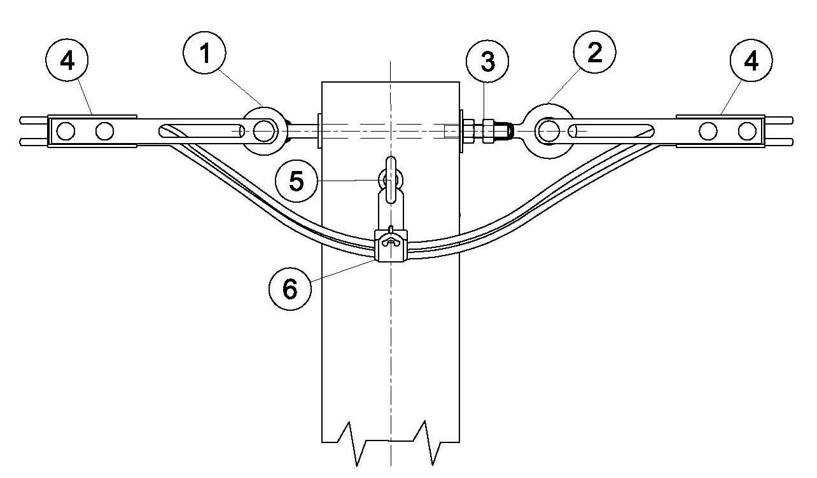
Technológiai Tudásfejlesztési Program 2012
Fejszerkezetek - VÁT-H40
  Vonalfeszítő fejszerkezetek

Slide 9
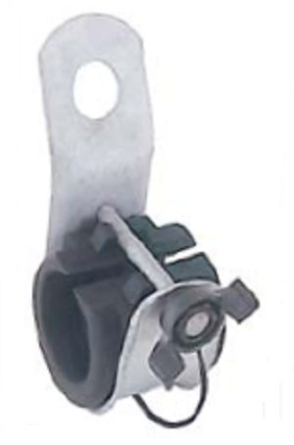
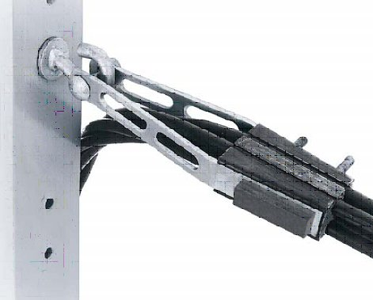
Technológiai Tudásfejlesztési Program 2012
Tartó- és feszítőelemek

Slide 10
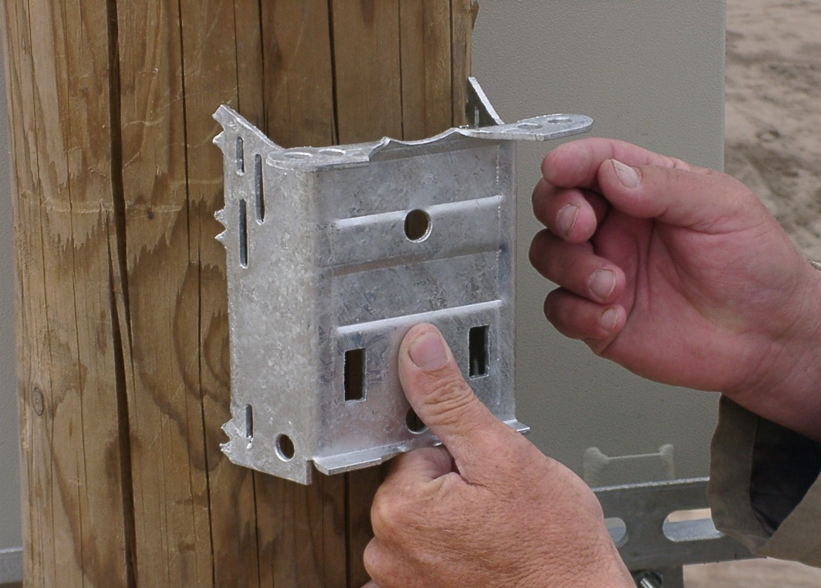
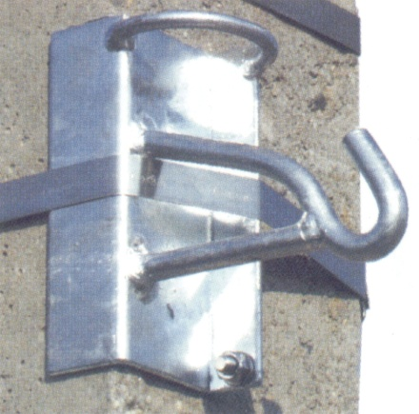

Technológiai Tudásfejlesztési Program 2012
Szalagos és csavaros rendszer

Slide 11
Alkalmazási problémák
Technológiai Tudásfejlesztési Program 2012
  Szalagtechnológia helytelen alkalmazása
  Lengőtartónál és a feszítő szerelvénynél a csavar meghúzási nyomaték értékek betartása

Slide 12
Köszönöm a figyelmet!

